Slide 1
PROTOTIPAGEM COMO ESTRATÉGIA DE APRENDIZAGEM ATIVA EMCURSOS DE GRADUAÇÃO
MÔNICA CRISTINA GARBIN - UNIVESP - monica.garbin@univesp.br
CAROLINA COSTA CAVALCANTI - UNASP - CAMPUS VIRTUAL - carolinacavalcanti.ead@gmail.com
WALDOMIRO LOYOLLA - UNIVESP - wloyolla@univesp.br
ULISSES FERREIRA DE ARAÚJO - USP - uliarau@usp.br

Slide 2
IDEO (2009)

Slide 3
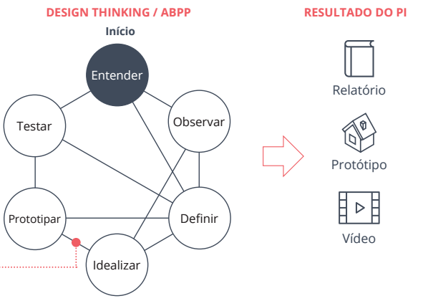
Semestre
Espec.

Slide 4
https://www.youtube.com/watch?v=-H7ntsi6GXU&feature=youtu.be

Slide 5
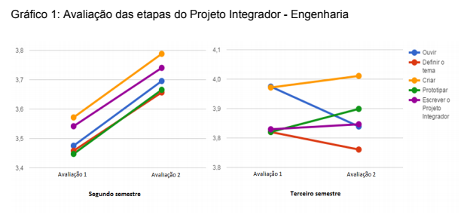

Slide 6
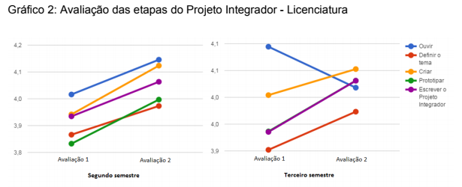

Slide 7
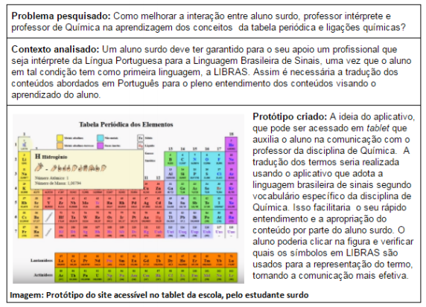

Slide 8
O grupo propôs a construção de uma estufa de baixo custo e de técnica simples, para produção de micro-organismos que podem observados utilizando o microscópio disponível na escola e que é subutilizado por falta de materiais de laboratório. Além disso, também foram desenvolvidos roteiros de aulas práticas, utilizando materiais alternativos de laboratório como frascos out tubos de diluição (foram usadas garrafas pet de 250ml), béquer (foram usadas jarras de palmito de 500 mg), placa de petri (foram usadas tampas de requeijão e margarina. | Estufa para crescimento de cultura
Placas alternativas com amostras dentro de estufa

Slide 9
O grupo desenvolveu um protótipo do canhão para lançamento de bolas de gude. O protótipo foi utilizado no fechamento da aula sobre a segunda Lei de Newton que determina: ​“​A força resultante que atua sobre um corpo é diretamente proporcional à aceleração que ele adquire". Na testagem do protótipo do canhão os estudantes da escola pública articularam os conhecimentos adquiridos na aula e formularam novas hipóteses sobre o lançamento obliquo e vertical. Para a análise dos resultados de lançamento das bolas de gude pelo canhão foi utilizado o vídeo do Programa Tracker, baixado no site: http://www.if.ufrgs.br/cref/uab/lab/tracker.html#exportando​
Protótipo de canhão montado
Protótipo de canhão desmontado – uso de materiais recicláveis e baratos
Teste do protótipo

Slide 10
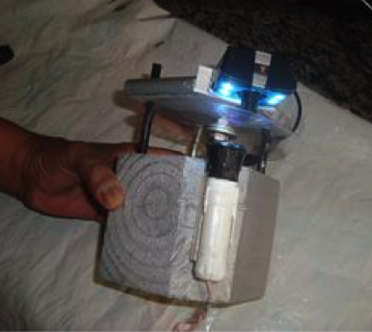
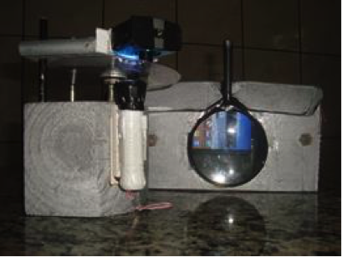
O grupo definiu como campo de trabalho a Associação Beneficente à Criança Desamparada Laços Eternos, em Ferraz de Vasconcelos - SP. Na primeira visita à instituição, buscando observar e ouvir as necessidades e desejos das crianças que frequentavam o espaço, ouviram relatos de que é muito difícil ter aulas práticas e que geralmente os professores só se preocupam em transmitir lições de livros com explicação de algumas coisas. Opinião semelhante a de Manuela, que relatou - “Não temos experimentos nas aulas, trabalhamos com leitura e as lições da apostila“.
Conclusão da montagem do microscópio alternativo
Microscópio e retroprojetor, possibilitando a visualização interna do projetor

Slide 11
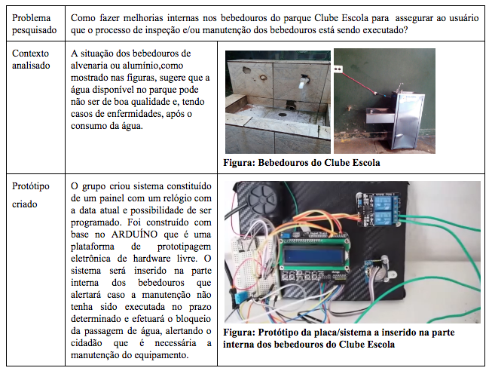

Slide 13
Obrigada!
Profa. Dra. Mônica Cristina Garbin
monica.garbin@univesp.br

